Slide 1
Proiect - Matlab
Minesweeper
Nicolaescu Ioan-Alexandru

Slide 2
INTRODUCERE
Minesweeper este un joc de puzzle care necesita o gandire logica, putin noroc si care antreneaza abilitatea intuitiva a jucatorului.
Scopul jocului este sa decoperi toate campurile goale de pe tabla intr-un timp cat mai scurt, fara a scoate la iveala o bomba.

Slide 3



REGULILE JOCULUI
Campurile care nu contin bombe vor contine un numar egal cu numarul de bombe aflate in vecinatatea lor(pe laterale si pe colturi).
Poti plasa steaguri pe campurile pe care le suspectezi ca ascund bombe, pentru a te ajuta.
Ai la dispozitie un numar de steaguri egal cu numarul de bombe care se afla in table.
Nu se garanteaza ca primul camp pe care il sapi contine o bomba.(aspect al minesweeper-ului original)
Cand sapi un camp care contine 0 bombe, toate campurile din jurul lui sunt sapate automat.
Pierzi atunci cand sapi un camp pe care se afla o bomba.
Nu exista un scor propriu zis, insa trebuie sa incerci sa obtii un timp de castig cat mai mic.
NU EXPLODA!!!!

Slide 4
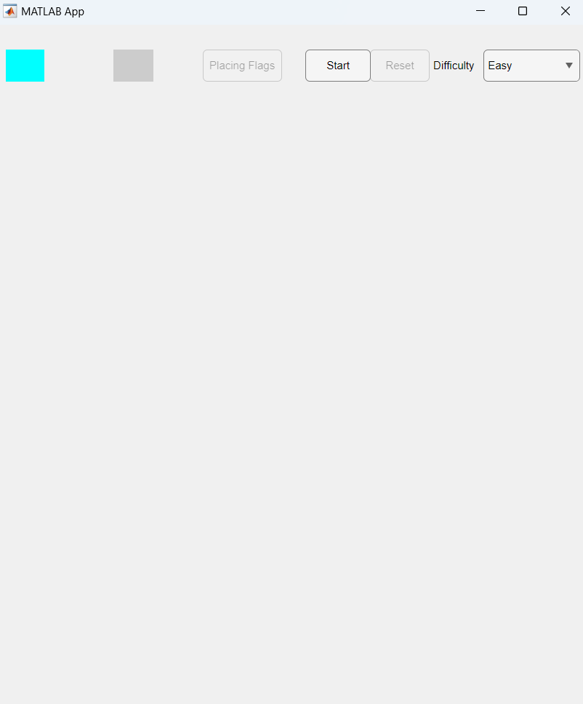
ITERFATA GRAFICA
Primul lucru care va aparea pe ecran atunci cand jocul este lansat, poate fi vazut in partea din dreapta a slideului.
Corpul contine initial, in partea de sus: 3 butoane, 2 tabele si un selector. De asemenea, spatiul liber va fi ulterior folosit pentru corpul tabloului de campuri care pot fi sapate.

Slide 5
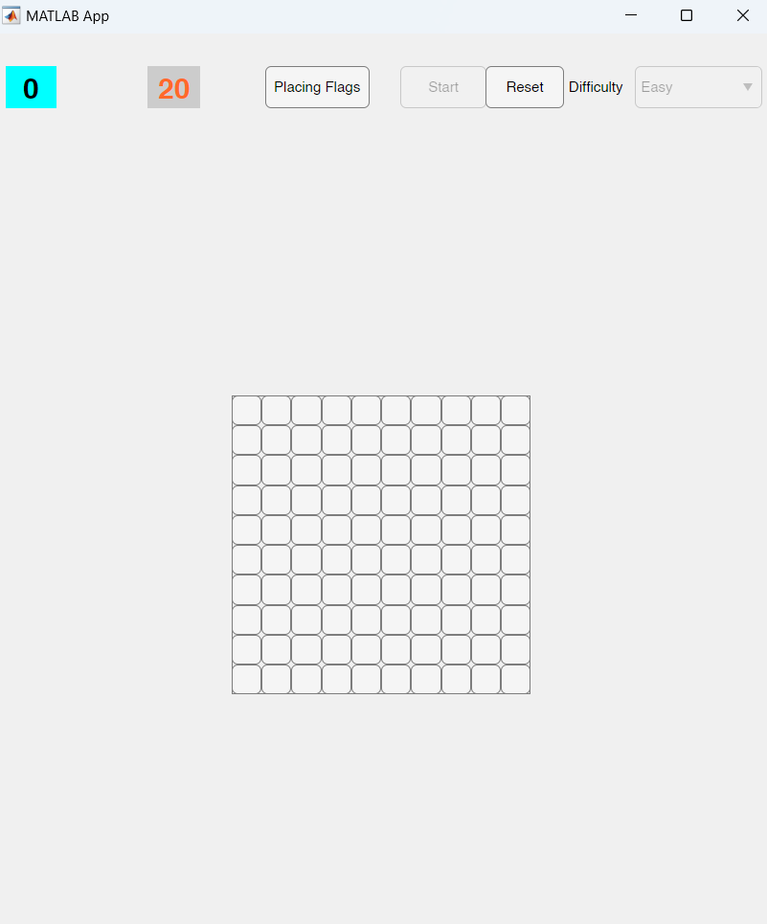
COMPONENTELE APLICATIEI
Cronometrul
Counter de steaguri
Butonul de actiune pentru plasat steaguri
Butonul de Start
Butonul de Reset
Selectorul de Dificultate
Tabla de campuri

Slide 6
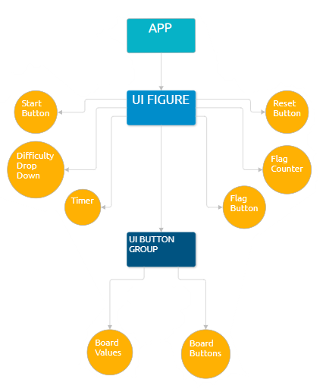
ARBORELE DE OBIECTE AL INTERFETEI
Folosind Matlab app Designer, am construit aplicatia conform schemei din stanga slideului.
Obiectele default “app” si “UI Figure” care se creeaza la inceperea unei noi aplicatii sunt obiectele parinte care contin elementele grafice enumerate anterior.
In plus, obiectul care contine tabloul de valori si butoane, este unul de tip “UI button group”, care este creat in mod programatic la inceperea unei noi runde si distrus la finalul ei.

Slide 7
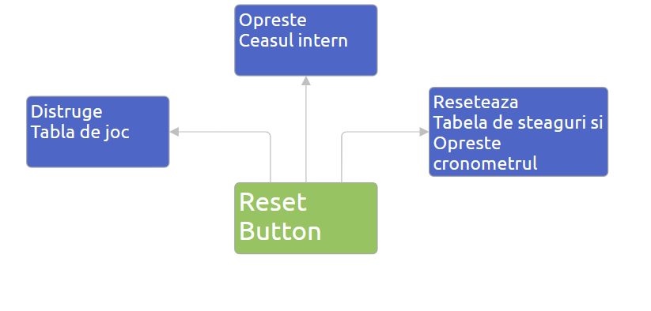
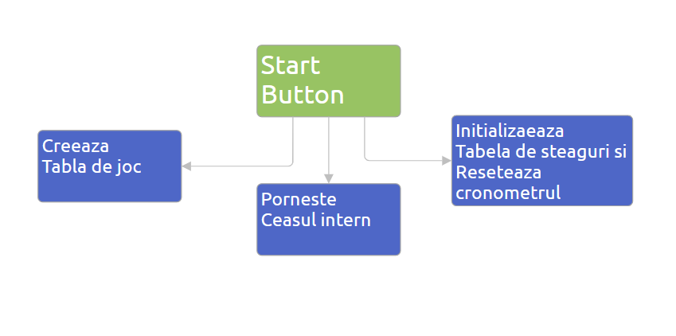
SCHEMA FUNCTIONALA A OBIECTELOR
Se dezactiveaza reciproc

Slide 8
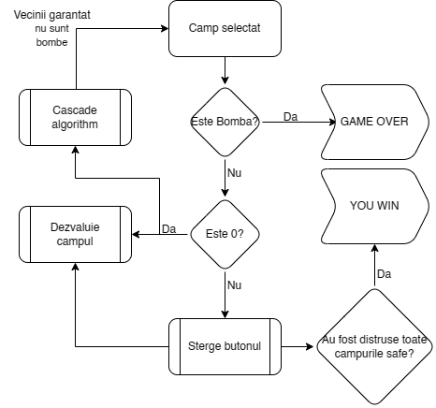
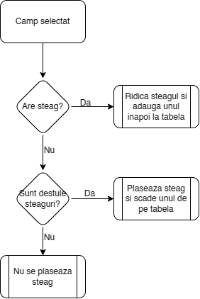
SCHEMA LOGICA A ALGORITMULUI JOCULUI
Cand butonul de plasat steaguri nu este actionat
Cand butonul de plasat steaguri este actionat

Slide 9
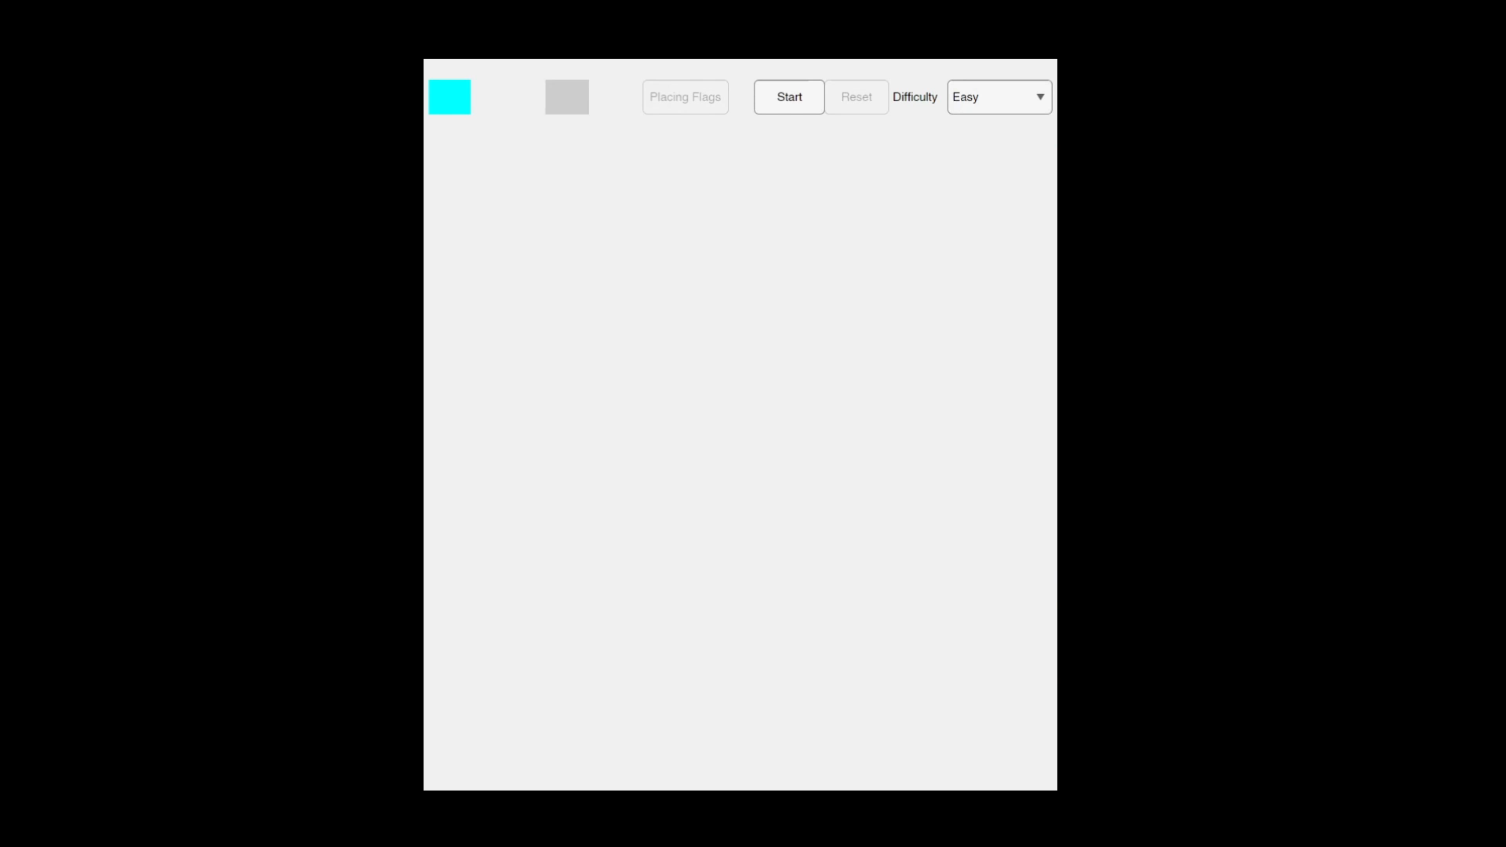
Scurt video demonstrativ
In urmatorul videoclip o runda de minesweeper pe dificultate medie va fi derulata.
Incercarile depind foarte mult de noroc la inceput, insa dupa ce o portiune semnificativa de tabla a fost descoperita, folosind presupuneri si deductii jocul poate fi dus la final.

Slide 10
Multumesc pentru atentia acordata

Slide 11
Intrebari?

